Slide 1
Plan de marketing para Campaña de Vacunación

Slide 2

Plan de Marketing Vacunación
Un plan de marketing digital es necesario para darle una estructura sólida a tus objetivos comerciales.
Es importante que empieces a planificar cuáles serán tus next steps y metas.

Slide 3
Objetivos

Slide 4
Redactando los objetivos
Objetivo de la compañía: El objetivo principal que la compañía quiere alcanzar.
Objetivo del equipo de marketing: El propósito que el team de marketing quiere alcanzar para lograr el objetivo principal.
Objetivo estratégico de marketing digital: El objetivo del plan estratégico para lograr la meta de la compañía
Acciones tácticas: El objetivo del plan estratégico para lograr la meta de la compañía
Objetivo de la compañía
Objetivos de marketing
Objetivo estratégico de marketing digital
Acciones tácticas

Slide 5

Objetivos
Objetivo de la compañía: Disminuir el numero de personas fallecidas por Covid-19 mediante la vacunación de la población nacional.
Objetivo del equipo de marketing: Informar y concientizar a la población de los beneficios que otorga la vacuna contra el Covid-19 a través de los diferentes medios de comunicación
Objetivo estratégico de marketing digital: Convertir las métricas de los diferentes medios digitales en personas vacunadas

Slide 6
Público objetivo

Slide 7

Buyer persona
Tener tu buyer persona te ayudará a conocer el perfil de tu público objetivo.
Describe cuáles son sus intereses, comportamiento de compra en canales digitales y cómo es la relación que tiene con tu marca.

Slide 8
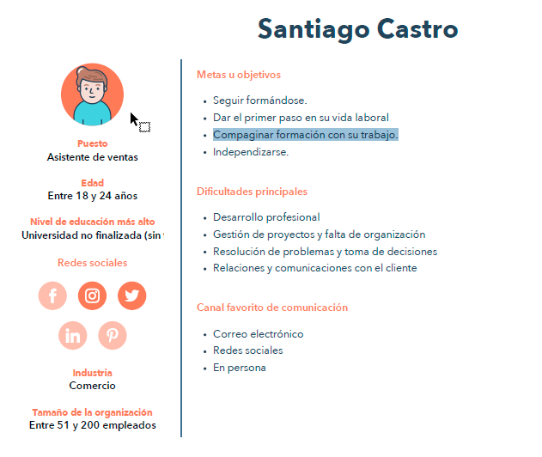
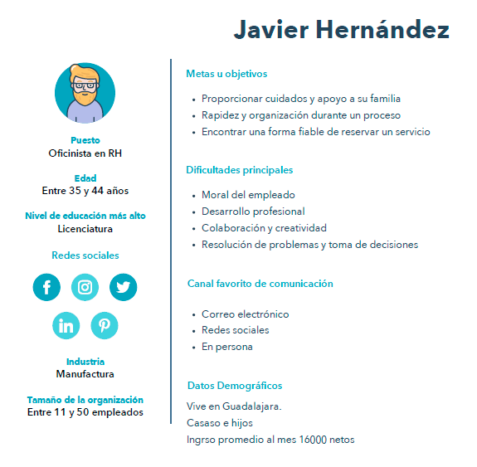
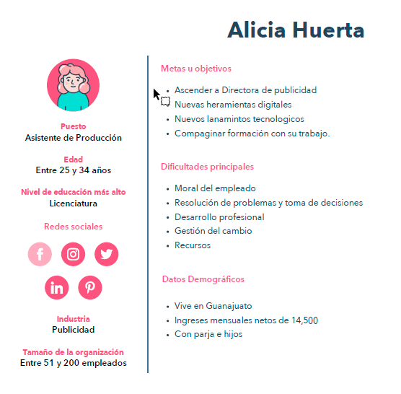
Buyer persona

Slide 9
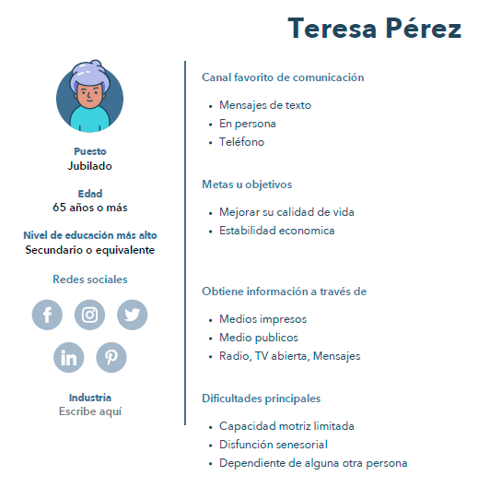
Buyer persona

Slide 10
Ecosistema digital

Slide 11
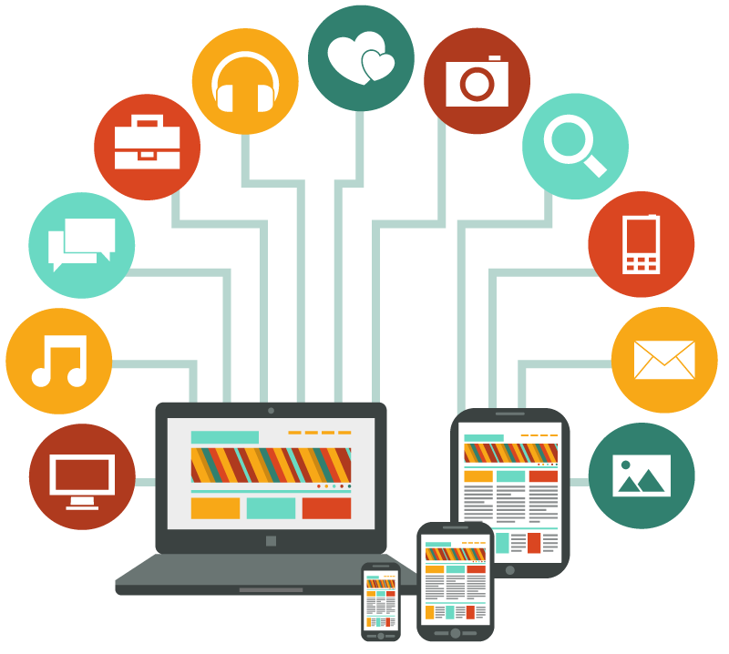
Ecosistema digital
Elabora un resumen de tus medios pagados y medios propios que utilizarás para llevar acabo tus acciones del plan de marketing digital.
Imagen: AplicaConsultores

Slide 12






Ecosistema digital
Propios
Pagados
Ganados
Posicionamiento en el buscador
Anuncios pagados
Facebook ads
x
Pagina de la campaña
Paginas Gubernamentales
Boletines Informativos
Videos informativos
Streamings en el canal de la campaña
Medios públicos o gubernamentales (Radio, TV, prensa escrita, etc.)

Slide 13

Estrategia de marketing 2021
Para armar tu plan de marketing 2021 debes empezar con tu objetivo principal (recuerda que siempre debe estar alineado al objetivo de la compañía).
Luego escribe la estrategia principal que utilizarás para lograr ese objetivo.
Por último, incluye las acciones tácticas que te ayudarán a alcanzar el objetivo principal.
Imagen: Freepik

Slide 14
Estrategia de marketing 2021
Objetivos de marketing
Informar y concientizar a la población de los beneficios que otorga la vacuna contra el Covid-19 a través de los diferentes medios de comunicación
Estrategia de marketing digital
Convertir las métricas de los diferentes medios digitales en personas vacunadas
Principales acciones tácticas
Redes Sociales
Campaña de anuncios informativos en Facebook, Instagram y Twitter.
Youtube
Transmisiones informativas con invitados y especialistas en el tema
Medios Tradicionales
Spots y capsulas informativas. Programas con invitados y especialistas
Cadenas Informativas
Cadenas Informativas

Slide 15
Desglose de acciones tácticas

Slide 16
Acciones tácticas
Acción táctica 1
Redes Sociales
Campaña de anuncios informativos en Facebook, Instagram y Twitter
Objetivo estratégico de la acción
KPI’s
Público objetivo
Impulsar la pagina de la campaña de vacunación
Comentarios y shares
Redireccionamiento a la pagina
Publico de 18 a 40 años
Canales digitales que se utilizarán
Inversión
Fechas de implementación
Facebook, Instagram y Twitter
Comentarios y shares
Redireccionamiento a la pagina

Slide 17
Acciones tácticas
Acción táctica 1
Youtube
Transmisiones informativas con invitados y especialistas en el tema
Objetivo estratégico de la acción
KPI’s
Público objetivo
Impulsar la pagina de la campaña de vacunación
Comentarios y shares
Redireccionamiento a la pagina
Comentarios y shares
Redireccionamiento a la pagina
Canales digitales que se utilizarán
Inversión
Fechas de implementación
Comentarios y shares
Redireccionamiento a la pagina
Comentarios y shares
Redireccionamiento a la pagina
Comentarios y shares
Redireccionamiento a la pagina

Slide 18
Acciones tácticas
Acción táctica 1
Medios Tradicionales
Spots y capsulas informativas. Programas con invitados y especialistas
Objetivo estratégico de la acción
KPI’s
Público objetivo
Impulsar la pagina de la campaña de vacunación
Impulsar la pagina de la campaña de vacunación
Impulsar la pagina de la campaña de vacunación
Canales digitales que se utilizarán
Inversión
Fechas de implementación
Colocar medios pagados y medios propios
Impulsar la pagina de la campaña de vacunación
Impulsar la pagina de la campaña de vacunación

Slide 19
Acciones tácticas
Acción táctica 1
Descripción
Objetivo estratégico de la acción
KPI’s
Público objetivo
Colocar las métricas e indicadores de medición
Colocar las métricas e indicadores de medición
Colocar las métricas e indicadores de medición
Canales digitales que se utilizarán
Inversión
Fechas de implementación
Colocar medios pagados y medios propios
Colocar medios pagados y medios propios
Colocar medios pagados y medios propios

Slide 20
Acciones tácticas
Acción táctica 1
Descripción
Objetivo estratégico de la acción
KPI’s
Público objetivo
Colocar las métricas e indicadores de medición
Colocar las métricas e indicadores de medición
Colocar las métricas e indicadores de medición
Canales digitales que se utilizarán
Inversión
Fechas de implementación
Colocar medios pagados y medios propios
Colocar medios pagados y medios propios
Colocar medios pagados y medios propios

Slide 21
Hitos importantes

Slide 22
Hitos importantes

